Slide 1




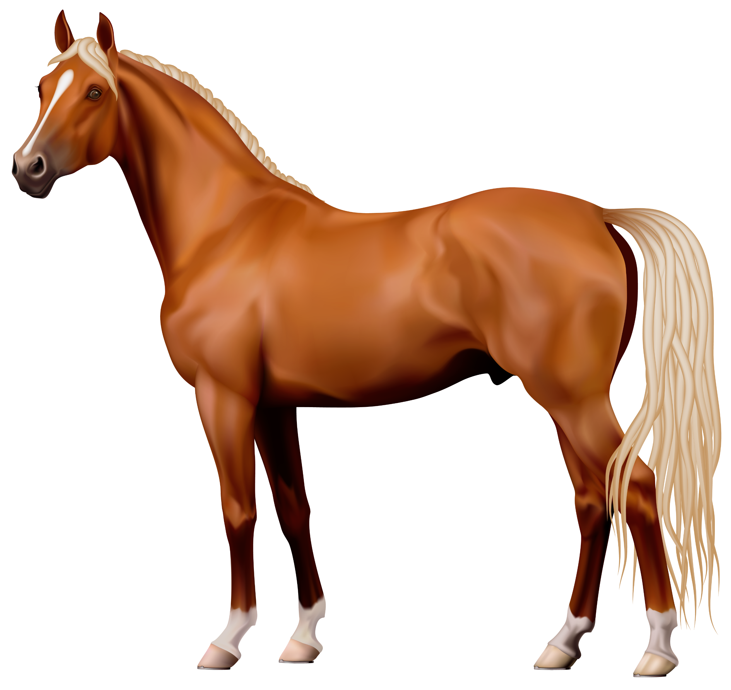
UBND QUẬN DƯƠNG KINH TRƯỜNG TIỂU HỌC ANH DŨNG
(Tiết 2)

Slide 2




Slide 3


Slide 4

1
Đặt tính rồi tính.

Slide 5

5 839 + 712
5 839
712
6
5
5
1

Slide 6
548 393 + 28 110
548 393
28 110
5
7
6
5
0
3

Slide 7
319 256 + 378 028
319 256
378 028
6
9
7
2
8
4

Slide 8
2
Chọn câu trả lời đúng.
Giá tiền của một số đồ dùng học tập được cho như sau:
STT | Tên đồ dùng | Giá tiền (đồng)
1 | Bút máy | 24 600
2 | Vở học sinh | 9 500
3 | Cặp sách | 90 000
4 | Bộ thước kẻ | 15 000
Với 100 000 đồng, có thể mua được cặp sách và đồ dùng nào?
A. Bút máy B. Vở học sinh C. Bộ thước kẻ

Slide 9
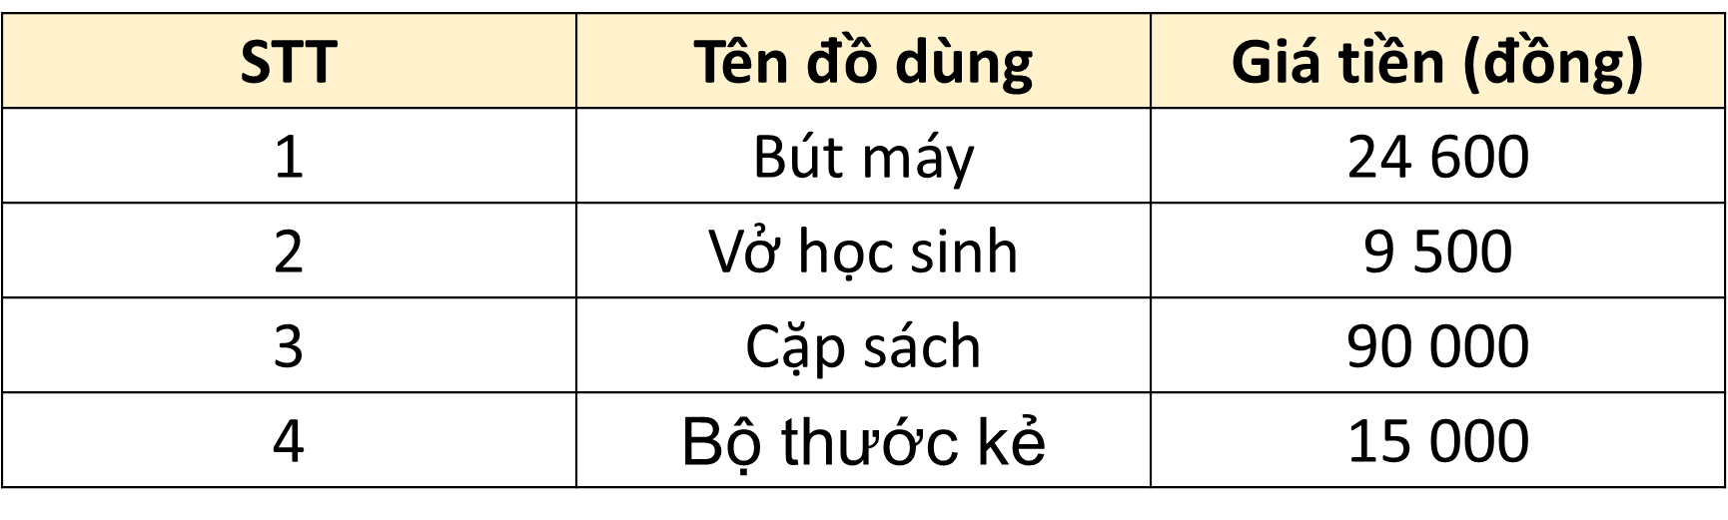
Ta có: 90 000 + 9 500 = 99 500 (đồng)
Vì 99 500 đồng < 100 000 đồng nên với 100 000 đồng, ta có thể mua được cặp sách và vở học sinh.
Chọn đáp án B

Slide 10
3
Tìm chữ số thích hợp
2 3 5
4 5 2 4
7 2 5 0
12 3 3
4 5
1 7 8 1 9
7
?
8
4
?
3
?
?
+
+
1
5
8
?
?
?
9
?

Slide 11
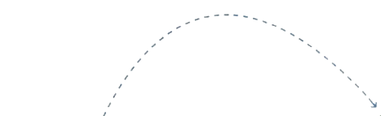
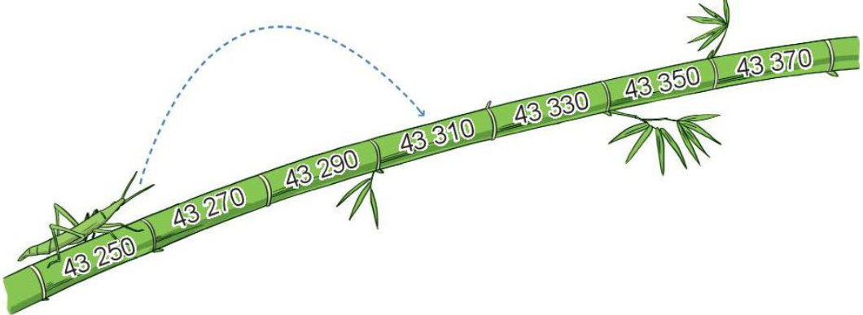
4
Cào cào sẽ nhảy hai bước, mỗi bước nhảy qua hai đốt tre.
Tổng các số ghi trên đốt tre mà cào cào nhảy đến là:
43 310 + 43 370 = 86 680
Tính tổng các số ghi trên đốt tre mà cào cào sẽ nhảy đến.

Slide 12


Giáo viên điền vào đây
Giáo viên điền vào đây
Giáo viên điền vào đây
Giáo viên điền vào đây

Slide 13


Slide 14



GIÁO ÁN ĐƯỢC CHIA SẺ MIỄN PHÍ BỞI
WWW.HANHTRANGGIAOVIEN.COM
GIÁO ÁN ĐƯỢC CHIA SẺ TẠI
https://www.hanhtranggiaovien.com

